Slide 1
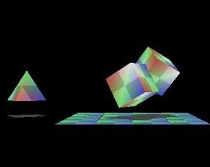
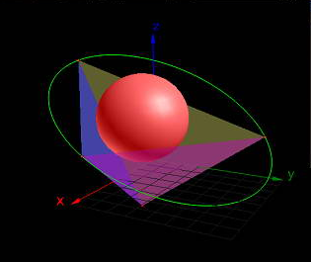
计算机高级图形学
第八章 光栅化

Slide 2

内容
基本概念
区域填充
多边形的扫描转换
多边形的扫描转换与区域填充的比较

Slide 3
内容
基本概念
区域填充
多边形的扫描转换
多边形的扫描转换与区域填充的比较

Slide 4
三维变换流程图
局部坐标系
模型变换
世界坐标系
取景变换
视点坐标系
投影变换
图像坐标系
设备变换
规格化设备
坐标系
视窗变换
屏幕坐标系
光栅化

Slide 5

光栅图形的基本概念
关于光栅图形
  本质：点阵表示
  特点：面着色，画面明暗自然、色彩丰富
  与线框图相比：更加生动、直观、真实感强
线框平面多边形
着色的平面多边形

Slide 6
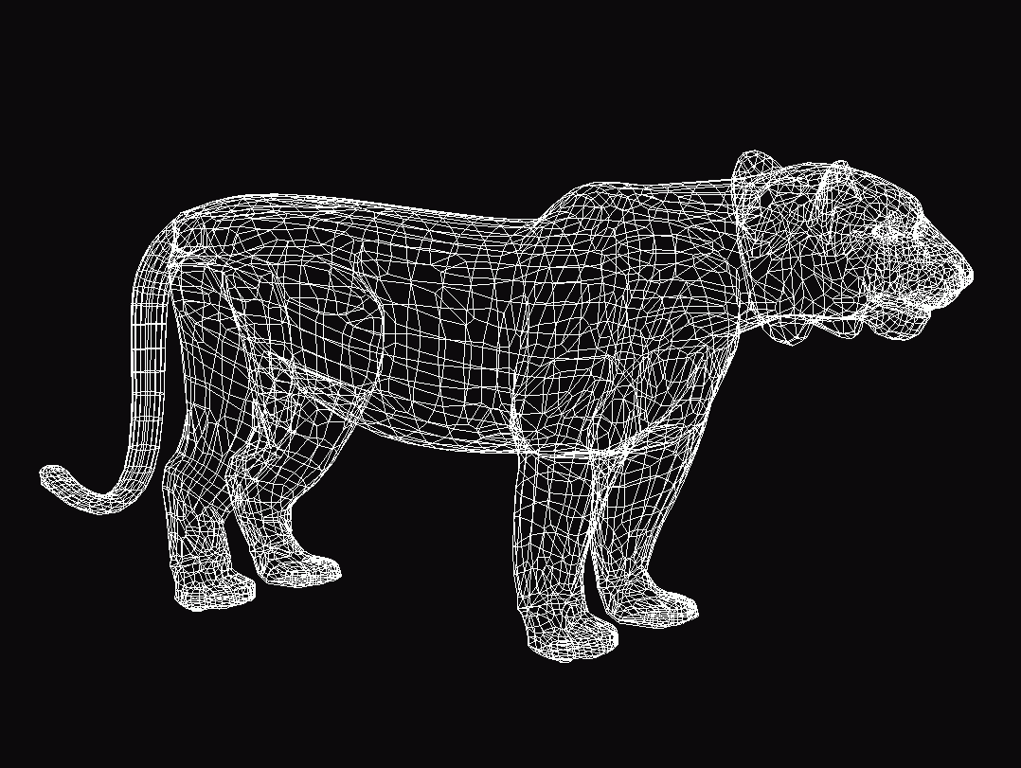
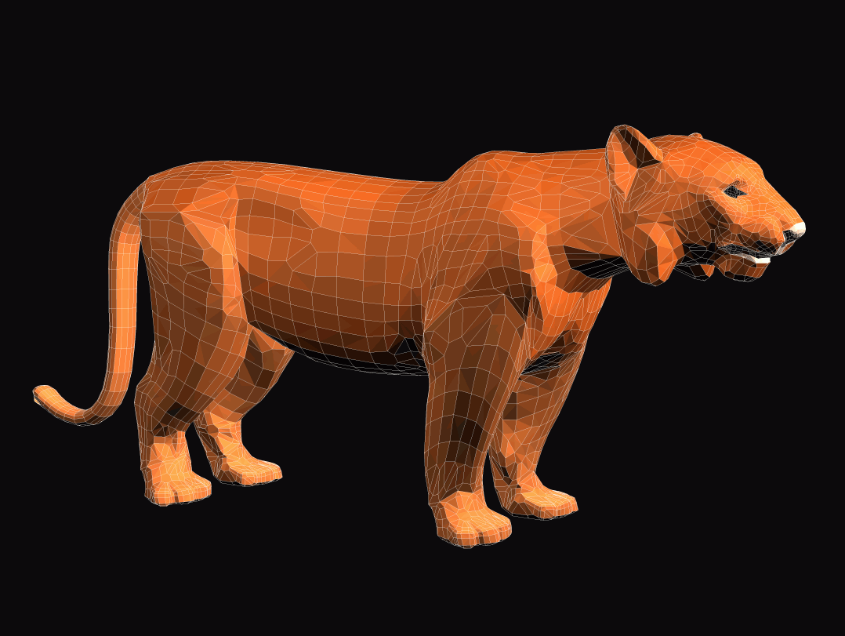
光栅图形的基本概念
线框多边形物体
填充多边形物体

Slide 7

光栅图形的基本概念
关于平面多边形
  图形学中的多边形：无自相交的简单多边形
  图形学中多边形的两种表示方式
    顶点表示：用多边形的有序顶点序列表示多边形
    点阵表示：用位于多边形内部的像素集合来表示多边形

Slide 8
顶点表示
优点
  直观
  几何意义明显
  存贮量小
不足
  难以判断哪些像素位于多边形内部
  不能直接用于多边形着色
?
多边形的顶点表示

Slide 9
点阵表示
优点
  便于用帧缓冲器(frame buffer)表示图形
  面着色所需的图形表示
缺点
  丢失了几何信息
  占用存储空间多
多边形的点阵表示

Slide 10
多边形的扫描转换
多边形的扫描转换：把顶点表示转换为点阵表示
  从多边形的给定边界出发，求出其内部的各个像素
  并给帧缓冲器中各个对应元素设置相应灰度或颜色
多边形的顶点表示
多边形的点阵表示

Slide 11
主要内容
基本概念
区域填充
  四连通区域和八连通区域
  连通区域的种子填充算法
多边形的扫描转换
多边形的扫描转换与区域填充的比较

Slide 12
点阵表示的区域填充
区域的定义：已经表示成点阵的像素集合
区域的表示：
  内部表示：把给定区域内的像素枚举出来
    区域内所有像素都着同一种颜色
    区域边界像素不能着上述颜色
  边界表示：把区域边界上的像素枚举出来
    边界上所有像素都着同一种颜色
    区域内部像素不能着上述颜色

Slide 13
区域表示
边界表示
内部表示

Slide 14
区域填充的类型
八连通邻域
四连通邻域

Slide 15
区域填充的类型
四连通区域：区域内任意两个像素，从一个像素出发，可以通过上、下、左、右四种运动，到达另一个像素
八连通区域：区域内任意两个像素，从一个像素出发，可以通过水平、垂直、正对角线、反对角线八种运动，到达另一个像素

Slide 16
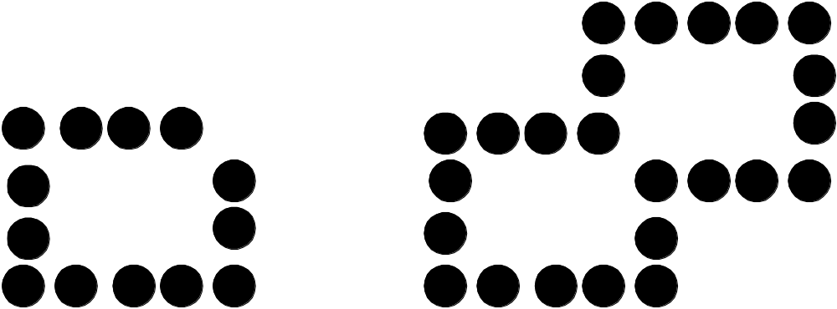
区域填充的类型
四连通区域
八连通区域

Slide 17
区域填充的类型
八连通区域实例
四连通区域实例

Slide 18
内部表示区域种子填充算法
假设内部表示区域为G，其中的像素原有颜色为G₀，需要填充的颜色为G₁。
算法需要提供一个种子点(x, y)，它的颜色为G₀。
具体算法如下(四连通区域)

Slide 19
内部表示区域种子填充算法
Flood_Fill_4(x, y, G0, G1)
{
if(GetPixel(x,y) ==G0 ) // GetPixel(x,y) 返回(x,y)的颜色
{
SetPixel(x, y, G1); //将(x,y)的添上颜色G1
Flood_Fill_4(x-1, y, G0, G1);
Flood_Fill_4(x, y+1, G0, G1);
Flood_Fill_4(x+1, y, G0, G1);
Flood_Fill_4(x, y-1, G0, G1);
}
}

Slide 20
边界表示区域种子填充算法
Fill_Boundary_4_Connnected(x, y, BoundaryColor, InteriorColor)
// (x,y) 种子像素的坐标；
// BoundaryColor 边界像素颜色； InteriorColor 需要填充的内部像素颜色
{
if(GetPixel(x,y) != BoundaryColor && GetPixel(x,y)!= InteriorColor )
// GetPixel(x,y): 返回像素(x,y)颜色
{
SetPixel(x, y, InteriorColor); // 将像素(x, y)置成填充颜色
Fill_Boundary_4Connnected(x, y+1, BoundaryColor, InteriorColor)；
Fill_Boundary_4Connnected(x, y-1, BoundaryColor, InteriorColor)；
Fill_Boundary_4Connnected(x-1, y, BoundaryColor, InteriorColor)；
Fill_Boundary_4Connnected(x+1, y, BoundaryColor, InteriorColor)；
}
}

Slide 21
课堂讨论
种子点该如何选取？
能否采用多个种子点？
如果采用多个种子点，算法该如何修改？
有无其他改进加速填充速度？

Slide 22
内容
基本概念
区域填充
多边形的扫描转换
  逐点判断算法
  扫描线算法
    连贯性概念：区域、扫描线、边
    奇异点的处理
    算法的数据结构与实现
多边形的扫描转换与区域填充的比较

Slide 23
逐点判断算法
逐点判断算法：逐个像素判别其是否位于多边形内部
判断一个点是否位于多边形内部：射线法
  从当前像素发射一条不经过顶点的射线，计算射线与多边形的交点个数
    内部：奇数个交点
    外部：偶数个交点

Slide 24
逐点判断算法
判断一点是否位于多边形内部？

Slide 25
逐点判断算法的不足
速度慢：几十万甚是几百万像素的多边形内外判断，大量的求交、乘除运算
没有考虑像素之间的联系
结论：逐点判断算法不可取！

Slide 26
相邻像素之间的连贯性
扫描线算法充分利用了相邻像素之间的连贯性，避免了对像素的逐点判断和求交运算，提高了算法效率
各种连贯性的定义
  区域连贯性
  扫描线连贯性
  边的连贯性

Slide 27
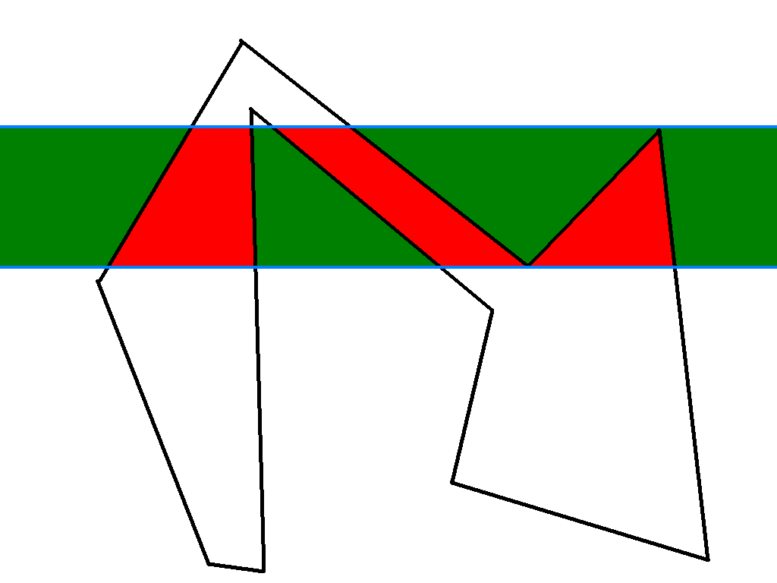
区域连贯性
区域的连贯性是指多边形定义的区域内部相邻的像素具有相同的性质。例如具有相同的颜色
区域的连贯性

Slide 28
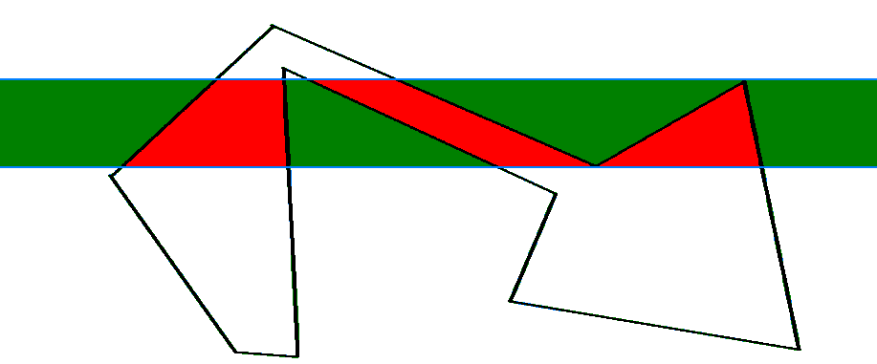
区域连贯性
两条扫描线之间的长方形区域被所处理的多边形分割成若干梯形(三角形可以看作退化梯形)
梯形的底边为扫描线，梯形的腰为多边形的边或窗口边缘
区域的连贯性

Slide 29
区域连贯性
梯形分为两类：多边形内部和多边形外部
两类梯形在多边形内部相间排列(相邻的两个梯形必然有一个位于多边形内部，有一个在多边形外部)
区域的连贯性

Slide 30
区域连贯性
推论：如果上述梯形属于多边形内(外)，那么该梯形内所有点的均属于多边形内(外)。
效率提高的根源：逐点判断→区域判断

Slide 31
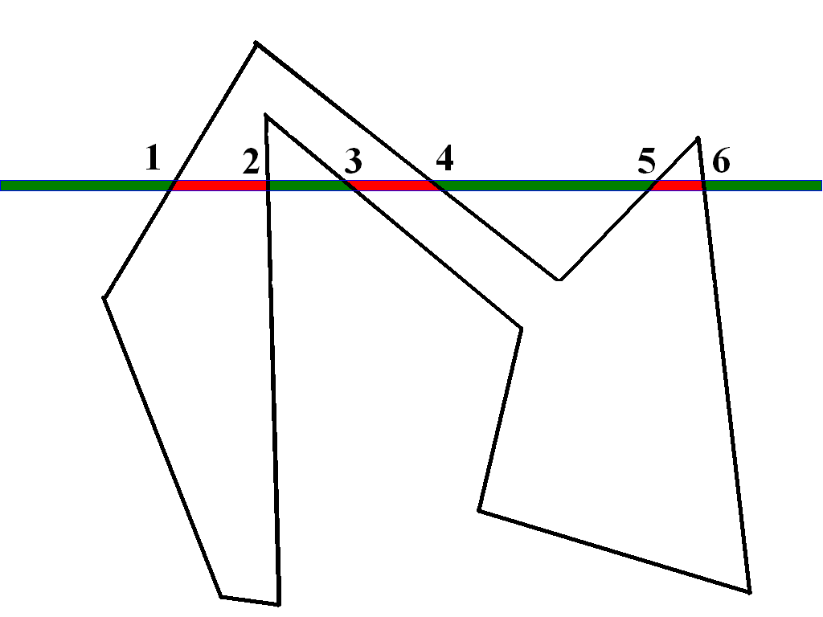
扫描线连贯性
区域连贯性在一条扫描线上的反映
扫描线的连贯性

Slide 32
扫描线连贯性
交点序列：扫描线与多边形的交点个数为偶数(1, 2, 3, 4, 5, 6)
红色区间(1, 2)、(3, 4)、(5, 6)位于多边形内部
其余绿色区间位于多边形外部
两类区间相间排列
扫描线的连贯性

Slide 33
扫描线连贯性
推论：如果上述交点区间属于多边形内(外)，那么该区间内所有点均属于多边形内(外)。
效率提高的根源：逐点判断→区间判断

Slide 34
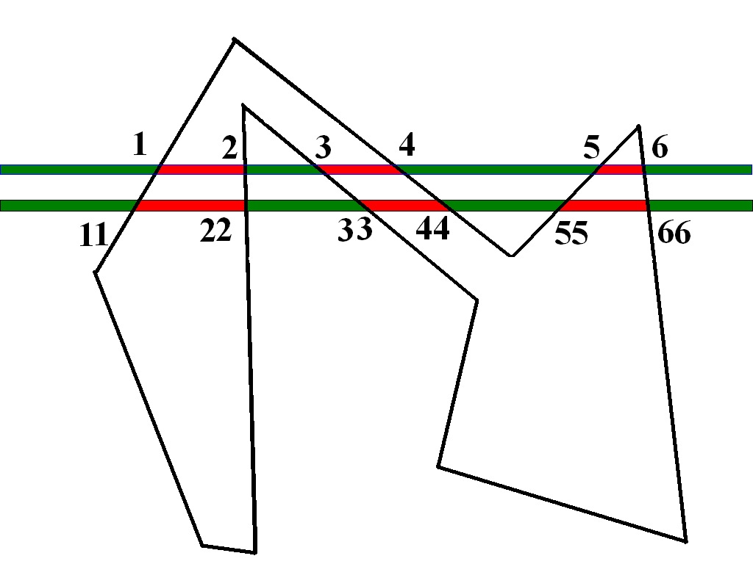
边的连贯性
边的连贯性：直线的线性性质在光栅上的表现
扫描线与边的交点
1 (x₁, y₁)
2 (x₂, y₂)
11 (x₁₁, y₁₁)
22 (x₂₂, y₂₂)
边的连贯性

Slide 35
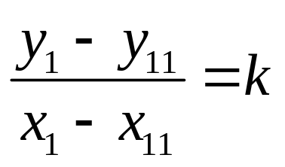
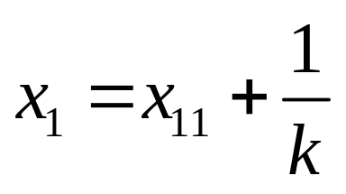
边的连贯性
相邻扫描线(y₁ = y₁₁ + 1)与多边形的同一条边的交点存在如下关系：
当知道扫描线与一条边的一个交点之后，通过上述公式可以通过增量算法迅速求出其他交点
边的连贯性

Slide 36
边的连贯性
推论：边的连贯性是连接区域连贯性和扫描线连贯性的纽带
扫描线连贯性＋边连贯性＝区域连贯性

Slide 37
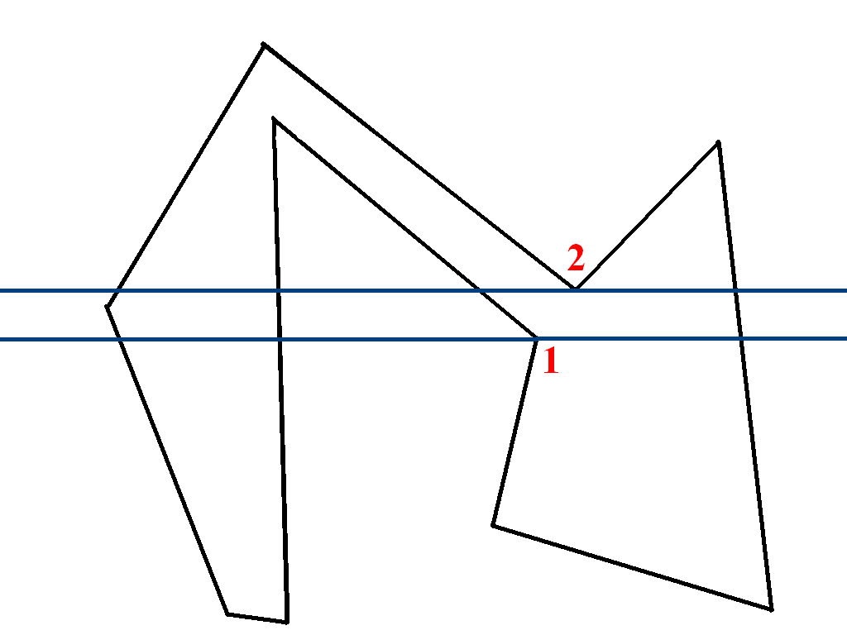
奇异点
奇异点：扫描线与多边形交交于多边形的顶点
奇异点计为几个交点？
  扫描线1：一个交点
  扫描线2：两个交点
奇异点示意图

Slide 38
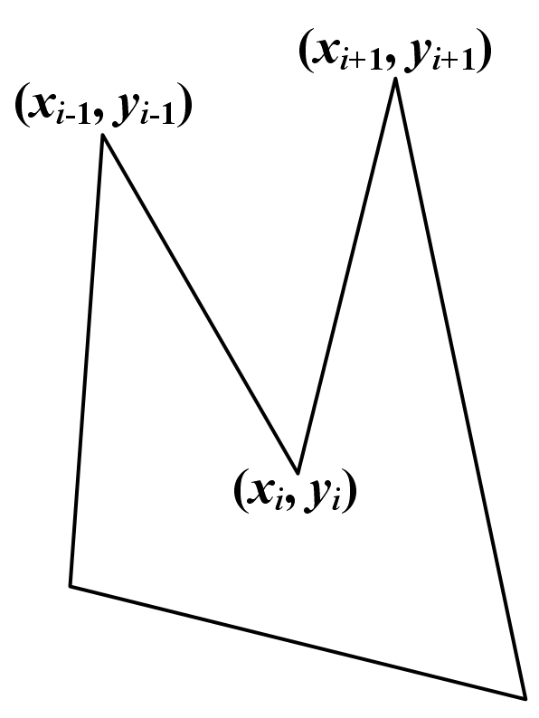
奇异点的分类
极值点：相邻三个顶点的y坐标满足如下条件：
(y_{i-1} - y_{i}) (y_{i+1} - y_{i}) ≥ 0
即相邻三个顶点位于扫描线的同一侧
y=y_{i}
(x_{i-2},y_{i-2})
(x_{i-3},y_{i-3})

Slide 39
奇异点的分类
非极值点：相邻三个顶点的y坐标满足如下条件：
(y_{i-3} - y_{i-2})(y_{i-1} - y_{i-2}) < 0
即相邻三个顶点位于扫描线的两侧
y=y_{i-2}
(x_{i-2},y_{i-2})
(x_{i-3},y_{i-3})

Slide 40
奇异点的处理
奇异点的处理
  在极值点处，按两个交点计算
  在非极值点处，按一个交点计算
实际计算前，奇异点(非极值点)的预处理
  将扫描线上方线段截断一个单位，这样扫描线就只与多边形有一个交点。

Slide 41
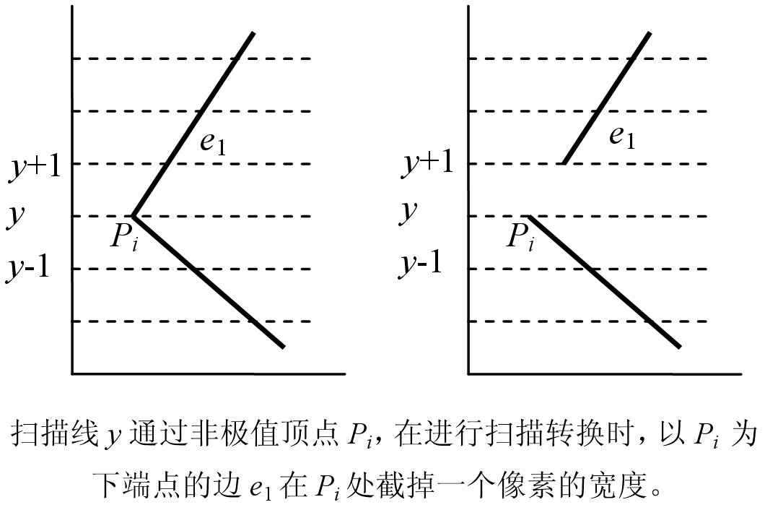
奇异点的处理

Slide 42
多边形扫描转换算法
核心思想(从下到上扫描)
  计算扫描线 y = y_{min}与多边形的交点，通常这些交点由多边形的顶点组成
  根据多边形边的连贯性，按从下到上的顺序求得各条扫描线的交点序列
  根据区域和扫描线的连贯性判断位于多边形内部的区段
  对位于多边形内的直线段进行着色

Slide 43
多边形扫描转换算法
y
P₀
P₄
P₂
P₁
P₃
P₇
P₆
P₅
x
扫描转换示意图

Slide 44
多边形扫描转换算法
为了实现上述思想，算法中需要采取灵活的数据结构。
  分类的边表ET (Sorted Edge Table)：记录多边形信息
  活化边链表AEL (Active Edge List) ：记录当前扫描线信息
它们共同基础是边的数据结构

Slide 45
边的数据结构
边的数据结构
  y_{max}：边的上端点的y坐标
  x：边的下端点x坐标，在活化边链表中，表示扫描线与边的交点的x坐标
  dx：边的斜率的倒数
  next：指向下一条边的指针

Slide 46
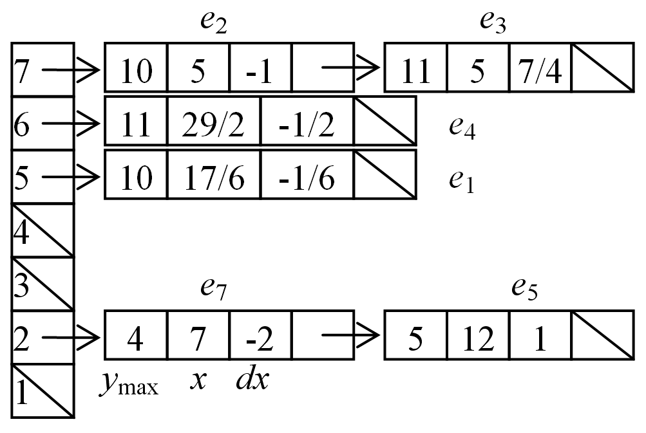
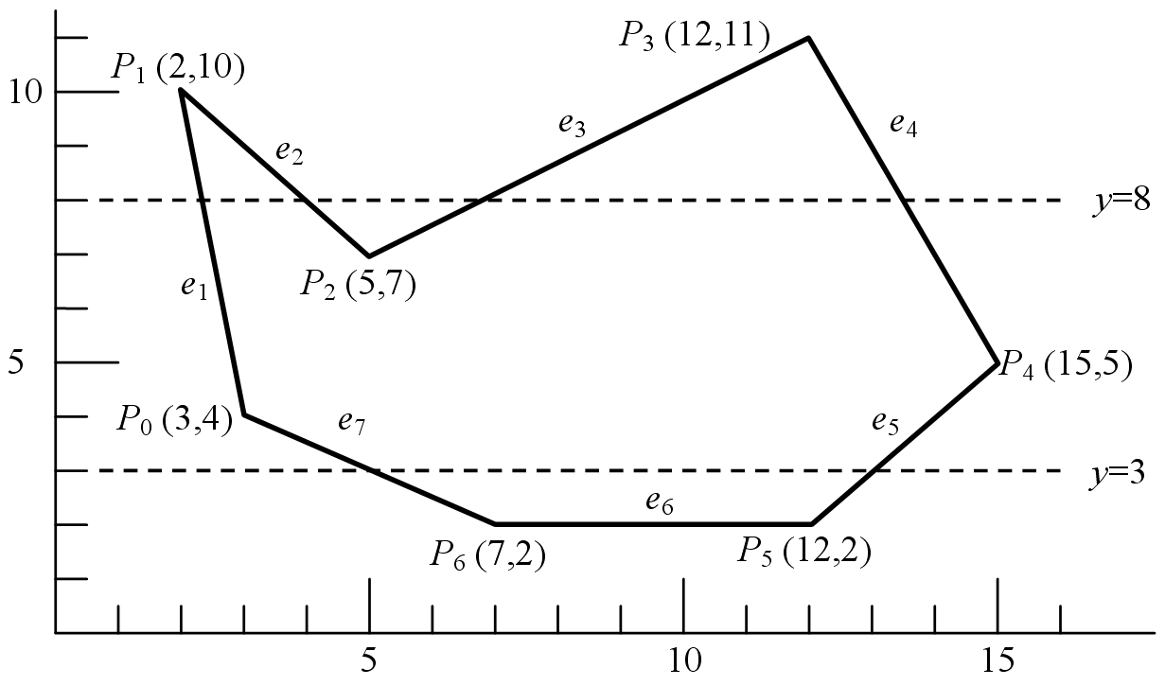
边的数据结构实例

Slide 47
分类的边表 (ET)
分类的边表是按边的下端点的纵坐标y对非水平边进行分类的指针数组
  下端点的纵坐标y值等于i的边，归入第i类
  同一类中，各边按x值( x值相等时，按dx的值)递增的顺序排成行
  水平边不加入分类边表中

Slide 48
分类的边表实例

Slide 49
活化边链表(AEL)
活化链表由与当前扫描线相交的边组成
  记录了多边形的边沿扫描线的交点序列
  根据边的连贯性不断刷新交点序列
基本单元是边(与扫描线相交的边)
与分类边表不同
  分类边表记录初始状态
  活化边表随扫描线的移动而动态更新

Slide 50
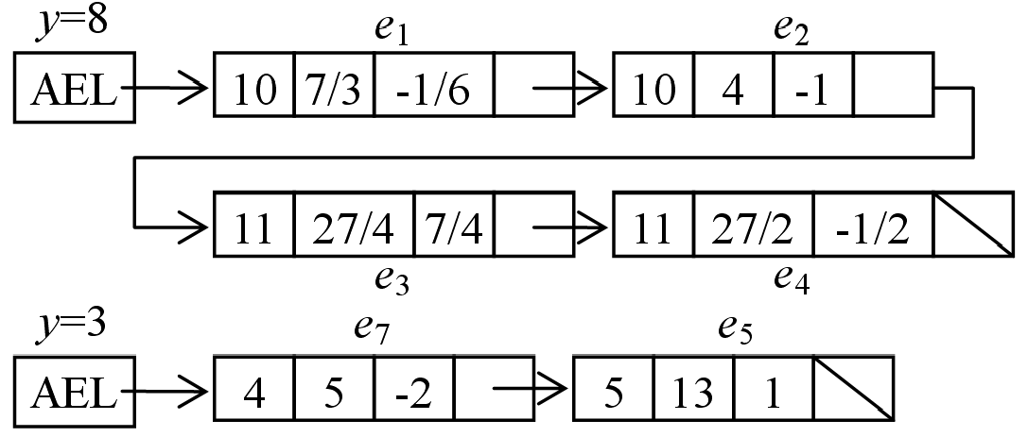
活化边链表实例
y_{max} x_{cur} dx
与分类边表的区别

Slide 51
多边形扫描转换算法
(y初始化) 取扫描线纵坐标y的初始值为ET中非空元素的最小序号 (y=2)

Slide 52
多边形扫描转换算法
(AEL初始化) 将边的活化链表AEL设置为空
按从下到上的顺序对纵坐标值为y的扫描线(当前扫描线)执行如下步骤，直到分类边表ET和边的活化链表AEL都变成空为止

Slide 53
多边形扫描转换算法
  如果分类边表ET中的第y类元素非空，则将属于该类的所有边从ET中取出并插入边的活化链表AEL中(同时将ET中相应的边表删除)，AEL中的各边按照x值(x值相等时，按dx值)递增方向排序；
  若对于当前扫描线，边的活化链表非空，则将AEL中的边交点两两依次配对。每一对边与当前扫描线的交点区间位于多边形内部，依次对这些区间上的像素按多边形属性着色；

Slide 54
多边形扫描转换算法
  将边的活化链表AEL中满足y=y_{max}的边删除；
  将边的活化链表AEL中剩下的每一条边的x累加dx，即：x=x+dx;
  将当前扫描线的纵坐标值y累加，即y=y+1。

Slide 55
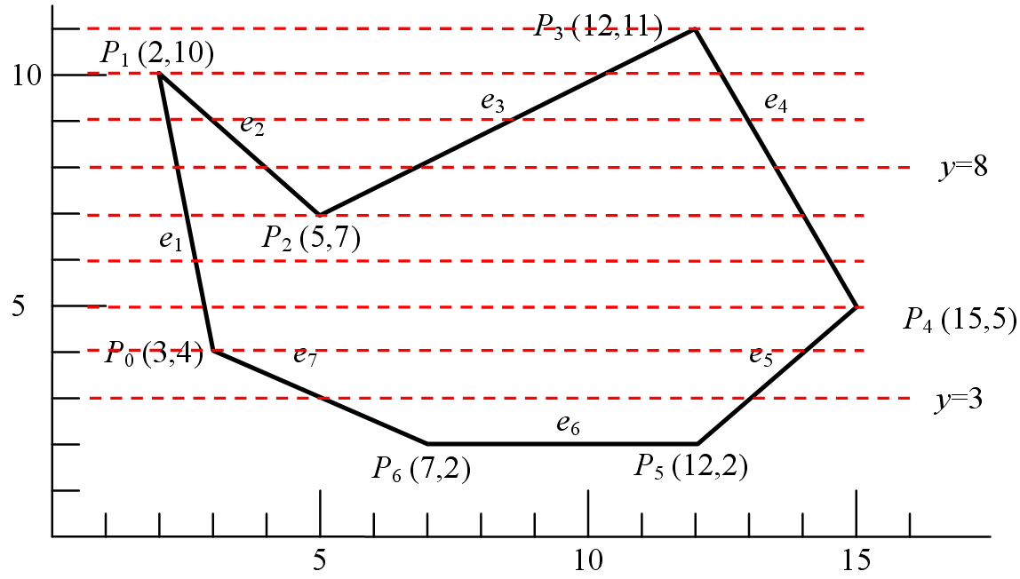
多边形扫描转换实例

Slide 56
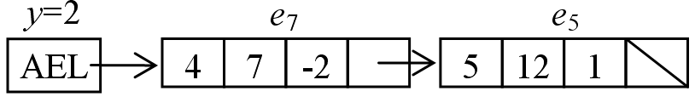
多边形扫描转换实例

Slide 57
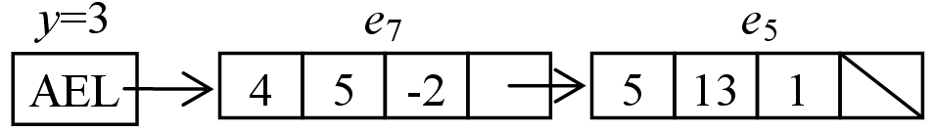
多边形扫描转换实例

Slide 58
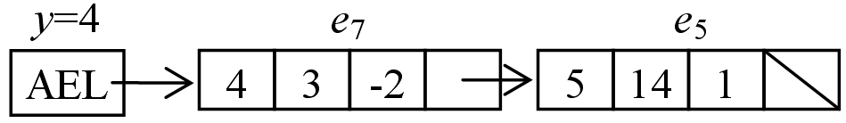
多边形扫描转换实例

Slide 59
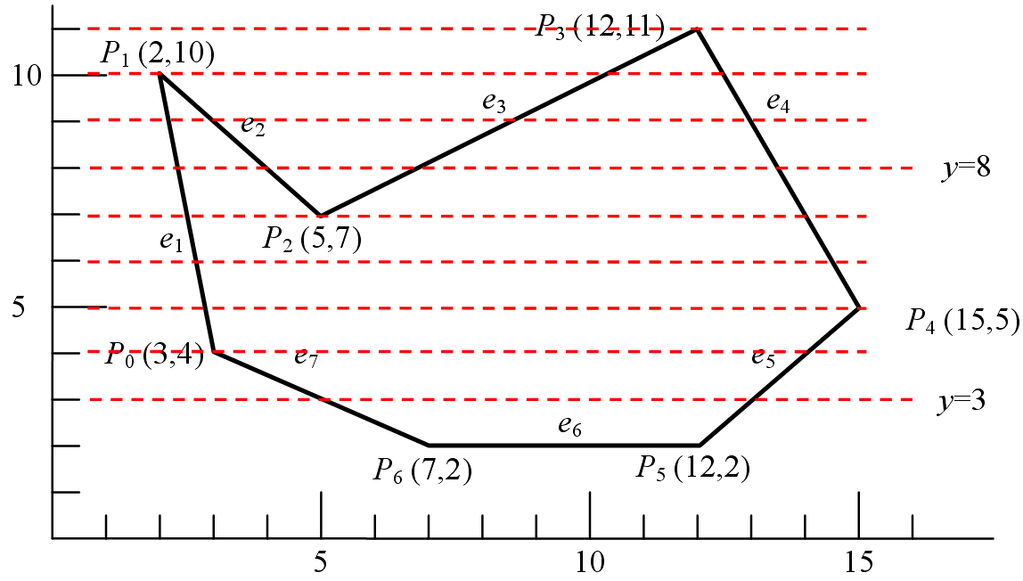
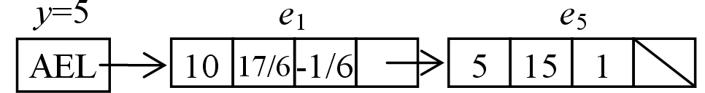
多边形扫描转换实例

Slide 60
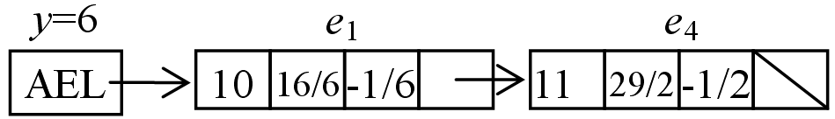
多边形扫描转换实例

Slide 61
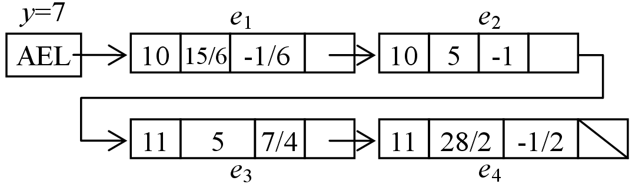
多边形扫描转换实例

Slide 62
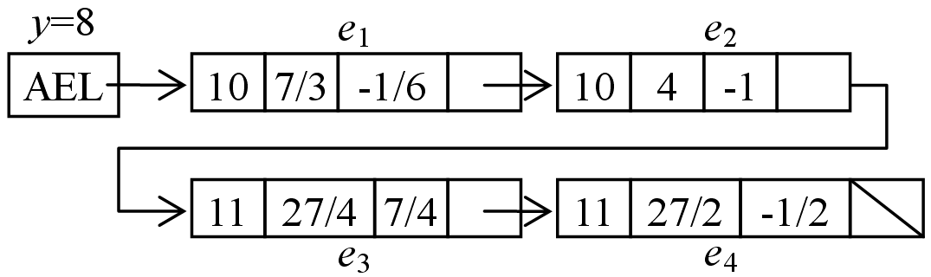
多边形扫描转换实例

Slide 63
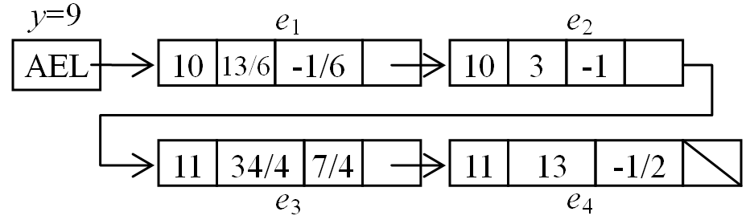
多边形扫描转换实例

Slide 64
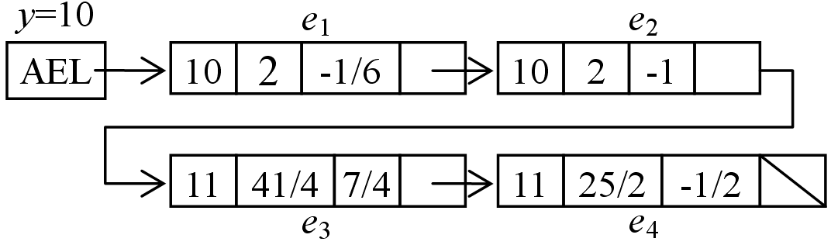
多边形扫描转换实例

Slide 65
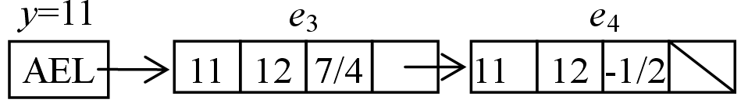
多边形扫描转换实例

Slide 66
多边形扫描转换
优点
  充分利用多边形的区域、扫描线和边的连贯性，避免了反复求交的大量运算
不足
  算法的数据结构和程序结构复杂
  对各种表的维持和排序开销太大，适合软件实现而不适合硬件实现

Slide 67
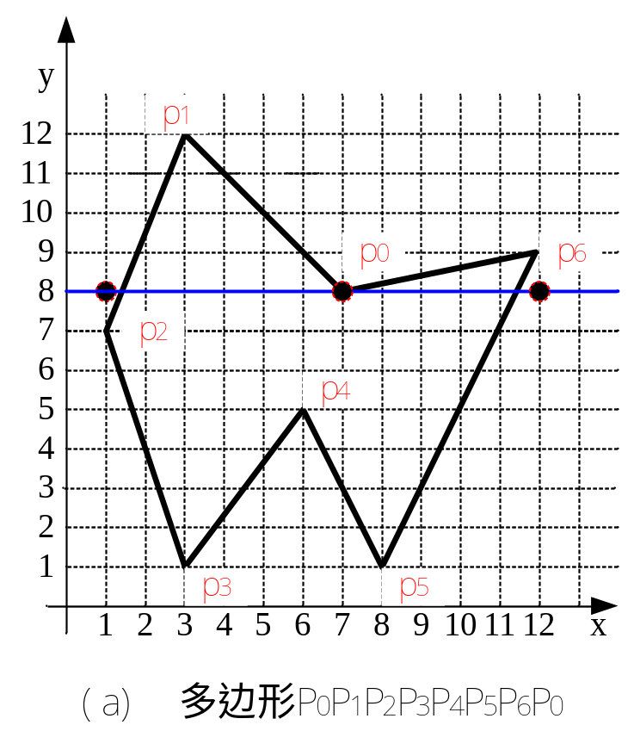
课堂练习
若用扫描线填充法将顶点为P0，P1，P2，P3，P4，P5，P6的多边形填充。
请写出其边分类表EL及y=8时的活化链表。

Slide 68
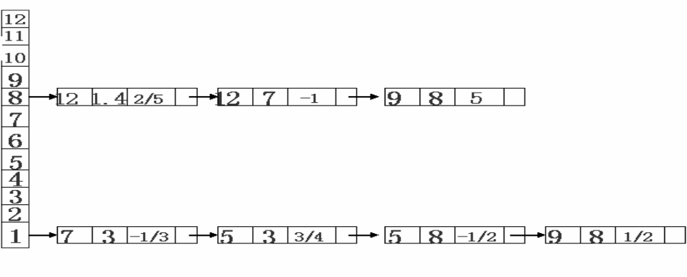
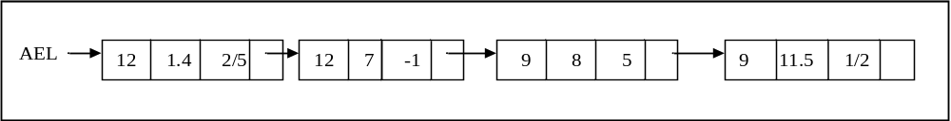
课堂练习

Slide 69
内容
基本概念
区域填充
多边形的扫描转换
多边形的扫描转换与区域填充的比较

Slide 70
多边形扫描转换与区域填充比较
基本思想不同
  多边形扫描转换将多边形顶点表示转换为点阵表示，扫描过程利用了多边形的各种连贯性
  区域填充只改变区域的颜色，不改变区域的表示方法。填充过程利用了区域的连贯性

Slide 71
多边形扫描转换与区域填充比较
对边界的要求不同
  多边形扫描转换只要求每一条扫描线与多边形有偶数个交点
  区域填充中
    四连通区域必须是封闭的八连通边界
    八连通区域必须是封闭的四连通边界

Slide 72
多边形扫描转换与区域填充比较
多边形扫描转换允许边界
区域填充允许边界

Slide 73
多边形扫描转换与区域填充比较
出发点不同
  区域填充：知道需要区域内一个种子点(复杂计算)
  多边形扫描转换：没有要求

Slide 74

总结
多边形的扫描转换
  逐点判断算法
  扫描线算法
    区域、扫描线、边的连贯性
    奇异点的处理
    数据结构与算法实现
多边形的扫描转换与区域填充的比较
基本概念
区域填充
  四连通区域和八连通区域
  连通区域的种子填充算法

